Slide 1


2026.10.18
新心祷告会

Slide 2

我相信

Slide 3
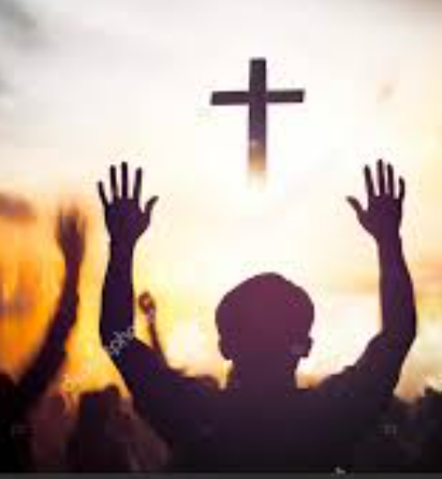
一、赞美 认罪 感恩 （10分钟）
先同声祷告
开口赞美、认罪、感恩，可以有4位
每人不超过3分钟
先同声祷告
开口向神赞美、认罪、感恩
此照片，作者: 未知作者，许可证: CC BY-NC-ND
此照片，作者: 未知作者，许可证: CC BY-NC-ND
此照片，作者: 未知作者，许可证: CC BY-NC-ND

Slide 4

二、为国度事工代祷 （10分钟）
先同声祷告
每项由一位开口，共3项

Slide 5

二、为国度事工代祷
1）为银川禾场守望：为新店筹备代祷，求主保守空调移机、店门头装修、窗帘定制以及水电改造等各项工序衔接顺畅、施工安全，尽快顺利搬迁。
为服事契机代祷：李叔引介了接触当地村民的机会，求主赐下智慧与时间管理的能力，使弟兄在店面安顿妥当后，顺利开展探访与服事，求主亲自开传福音的门。
2）为在西北禾场的以撒弟兄与麦子姐妹及当地同工守望,求主保守他们夫妻在当地的一切事工皆在主的心意与保守看顾之中,与当地的同工有美好的协作!
3）为M禾场守望：为丹丹姐妹的文书认证流程继续代求，求主保守学校盖章、公证处公证及外交部认证，各环节顺利衔接，文书收发无延误。

Slide 6
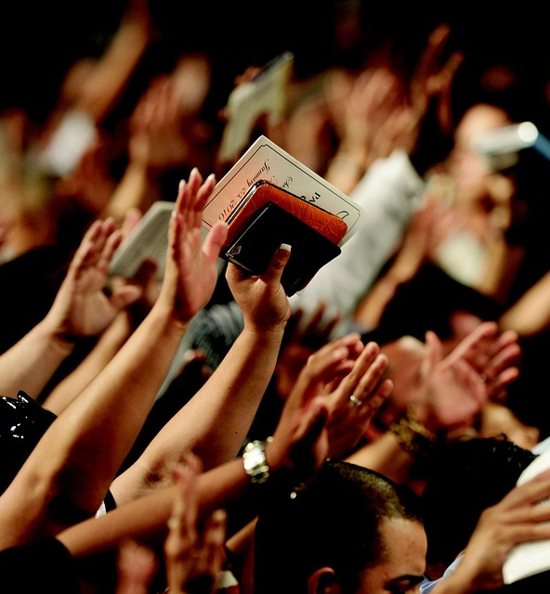
三、为教会事工代祷
（10分钟）
先同声祷告
每项由一位开口祷告，共4项
每人控制在2-3分钟

Slide 7
三、为教会事工代祷
1）为句容养老院的关怀事工代祷：感恩主带领，（10月8日）关怀同工去与新院长沟通交流非常顺利，已同意关怀团队每月一次探访，并专门开设一个大房间为教会活动及小组聚会提供场所。求神带领关怀团队抓住契机，能够安排好后续的探访，也求神感动更多的同工们愿意参加的探访事工中来，籍此传扬福音。
2）下周六(24日)为老人举办下半年的慰问活动祷告：求神保守活动顺利有序的开展，赐给同工们智慧和能力藉着今天下午的爱心关怀例会的讨论做好充分预备。求神看顾保守场所安全、老年弟兄姐妹出行安全,也求神带领参与的同工合一配搭，陪伴老年肢体，也彼此建立关系，把爱活在肢体和家人中间。

Slide 8
三、为教会事工代祷
3）为ZR学孩子们和家长祷告：
恳求保守孩子们的各种环境，如校园、健康、网络;赐他们从小有顺服父的心，在善上聪明，在恶上愚拙;
赐父母有智慧又有忍耐地打理产业的心和行，赐父母彼此相爱，同心合一的能力;
随着年岁增长，现成立了青少班和幼儿班，因此资源分散。愿有负担的弟兄们、姊妹们加入到队伍中来，一同陪伴成长。
4）求神减轻教会年轻肢体的工作压力，为现今处于无业状态的神儿女开出路，他们有的很迷惘甚至想要离开南京去外地找就业机会，求神预备合适的工作，荣耀祂名；

Slide 9

四、为肢体代祷
（15分钟）
先同声祷告
每位开口祷告1-2项，共9+1项
此照片，作者: 未知作者，许可证: CC BY

Slide 10
A、为智慧八组守望
1、为胡玉芬姐妹的丈夫程卫代祷：因药物副作用又引起肺部感染,目前正在住院挂水，指标仍然非常高，求神保守他的身体状态，尽快恢复体能，能够继续后续治疗。玉芬姐妹也因为工作忙，每天时间不够用，求神赐给她精力和耐心，再艰难的环境中继续仰望等候神。
2、求主早日拣选姚焕愈大哥，预备他参加下一期启发课程的时间和心态，使他早日蒙恩得救，受洗归主。求神打开他属灵的眼睛，定睛主耶稣，渴慕神的话语。
3、求主保守谢宁萍姐妹的母亲顾颖兰姐妹，她脑梗之后不能说话，也不能动，属于失能老人，但感恩主拣选了她，如今也成为主圣洁的儿女。求主看顾她的身体，不要让她太痛苦，如果主要接走她，也求主减轻她的痛苦，让她能平安喜乐地离开。
4、为赵立红姐妹的女儿孙小妮的婚姻祷告，求主为她预备合适的伴侣。也为姐妹自己灵里的软弱祷告，现在工作忙很久没来聚会，求主预备时间让姐妹能来参加主日敬拜。

Slide 11
A、为智慧八组守望
5、为郭小磊、东倩的小家守望：国庆假期一家三口都感染了咳嗽，一直都咳得厉害，这两天有减轻但还没完全恢复，求主看顾医治；为郭小磊后面两周的讲章预备代祷，求圣灵感动、赐下智慧能力，预备合用的信息。
6、为李佳阳、王倩的小家守望：自8月20号小七七出生以来，感恩神保守宝宝健康成长。目前月嫂已经下户，爷爷奶奶身体欠佳，是外公外婆和夫妻俩配搭带娃，仍然会有点不适应。求神帮助他们夫妻，和宝宝一起成长，照顾好宝宝，在新的身份和责任上越来越熟练上手。佳阳弟兄前阵子得了带状疱疹，也求神快快医治他，保守他的工作顺利。
7、为谈泽璞、梅哲玮的小家守望：感恩神带领他们夫妻把小呱呱照顾得健康快乐，大梅的母亲前段时间做了小腿静脉曲张手术母亲也恢复蛮好的，求主的恩典继续祝福在这个小家里。
8、为赵许、焦娇的小家守望：感恩神赐给他们爱神和和肢体的心，热心在ZR学和小组中服事小朋友和关怀大朋友。求主赐福，也为赵许弟兄预备能更多发挥自己恩赐的工作。

Slide 12
A、为智慧八组守望
9、为尹大哥、周姐的小家祷告：求主记念他们为神家和肢体们付上的忠心服事，做了我们众人的榜样，求神继续加添能力体力。为周姐的牙齿后续的植入治疗代祷，求神快快地医治。把尹梦雅的婚姻仰望交托信实的主，相信祂必有预备。

Slide 13
B、为有需要肢体守望代祷
1、为师光彩的爸爸74岁的师忠圣老弟兄祷告，他本身有糖尿病，高血压等基础病，几天前突发脑梗，脑梗的部位不是太好，左边身子不能动。这几天已有好转，求神怜悯医治老弟兄，不要留下后遗症。

Slide 14

主祷文
我们在天上的父，愿人都尊祢的名为圣。
愿祢的国降临。
愿祢的旨意行在地上，如同行在天上。
我们日用的饮食，今日赐给我们。
免我们的债，如同我们免了人的债。
不叫我们遇见试探，救我们脱离凶恶
因为国度、权柄、荣耀，全是祢的，
直到永远。阿们。

